Slide 1
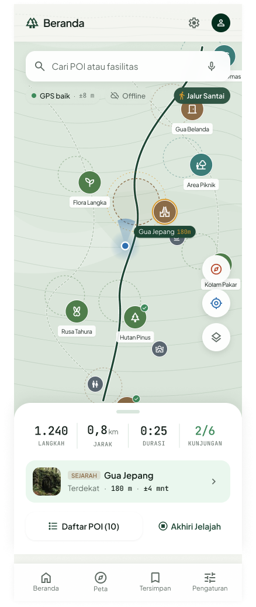
Jelajah Taman
TRANSFORMASI DIGITAL · TOPIK 7: PUBLIC PARK & WELLNESS EXPLORER
Laporan Progres Sprint 1 dan Sprint 2
KELOMPOK 5
Jacob Reinhard Marudut Siagian
18223026
Keane Putra Lim
18223056
Michael Dimas Sarono
18223076
Michael Ballard Silaen
18223080
M Khalfani Shaquille Indrajaya
18223104
Dosen: Prof. Ir. Kridanto Surendro, M.Sc., Ph.D. · STI ITB · 10 November 2026
Rancangan antarmuka UI03
Notes:
Pembukaan: perkenalkan Kelompok 5 dan tujuan laporan, yaitu progres Sprint 1 dan Sprint 2. Gambar di sebelah kanan adalah rancangan antarmuka, bukan tangkapan layar aplikasi yang sudah berjalan.

Slide 2

Fondasi terbangun, modul inti sedang dikerjakan
Sprint 1: fondasi
Sprint 2: logika dan pengalaman
PB01–PB05 · jadwal 26 Okt–1 Nov, survei lapangan 7 Nov
PB06–PB10 · jadwal 2–8 Nov, masih berjalan
Proyek Flutter, repositori, CI, build APK
Pemasangan di ≥2 HP uji belum tercatat
Ballard (Coder A)
Geofence, log kunjungan, QR (PB06, PB10); belum di-commit
Sebagian
MB
Dikerjakan
Izin dan pembacaan lokasi GPS
Ballard dan Khalfani, belum di-commit
Dikerjakan
KS
Khalfani (Coder C)
POI Detail, audio, notifikasi (PB07, PB09); belum di-commit
Dikerjakan
Survei Tahura, Sabtu 7 Nov
10 POI dicek, koordinat diambil, jadwal dipelajari
Sebagian
KP
Keane (Coder B)
Peta, router Dijkstra + ETA, alat GPX ke graf; 57 tes lulus
Dataset POI dimuat ke aplikasi
Pemuat dan validator jadi, isi masih dummy
Sudah di main
Sebagian
Konten
Naskah, audio, dan foto 10 POI (PB08)
Peta, marker, titik pengguna
Sudah tampil, tile offline belum
Belum di repo
Sebagian
Notes:
Sprint 1: fondasi aplikasi, dataset, dan peta sudah ada; survei 7 November memastikan 10 POI, mengambil koordinat, dan mempelajari jadwal. Sprint 2: modul Ballard dan Khalfani masih dikerjakan dan belum di-commit. Bagian Keane sudah masuk main, termasuk router yang dimajukan dari Sprint 3. Total 57 tes otomatis lulus (44 Flutter dan 13 Python). Tes ini belum mencakup pengujian di HP.

Slide 3




Data survei dan integrasi jadi kendala utama
Kendala saat ini
SPRINT 3 · 9–15 NOV
Menuju Major Progress Review
Data survei belum masuk aplikasi
Peta, pemicu, dan rute masih memakai koordinat dummy.
1
Masukkan koordinat survei ke data aplikasi
Kode Coder A dan C belum di-commit
Lokasi, pemicu, dan audio belum bisa diintegrasikan.
2
Commit dan gabungkan kode Ballard dan Khalfani
Fitur native belum teruji di HP
GPS latar, audio layar kunci, dan notifikasi masih risiko.
3
Selesaikan layar Navigasi dan Explore
Survei baru mencakup 10 POI
Sesuai target zona Dago Pakar, POI lain belum dieksplorasi.
Uji alur ujung ke ujung di HP
4
Notes:
Kendala utama: data survei belum dimasukkan ke aplikasi, dan kode Coder A serta Coder C belum masuk repositori sehingga integrasi belum bisa dimulai. Fitur native belum diuji di perangkat. Survei baru mencakup 10 POI, sesuai target PRD untuk zona Dago Pakar. Rencana Sprint 3 berfokus pada integrasi dan uji alur utama untuk Major Progress Review.

Slide 4
UI lengkap masuk main, integrasi jadi fokus
Progres 10–12 November
SISA SPRINT 3 · 12–15 NOV
Fokus menuju review
15 layar aplikasi sudah di main
Khalfani, lewat PR #1; masih memakai data simulasi.
1
Perbaiki build kode Ballard, lalu gabung lewat PR
Kode Coder A dan C sudah di-push
Lokasi GPS, pemicu, dan QR; belum lolos build.
2
Ekspor GPX, masukkan koordinat dan graf jalur
GPX dan titik POI sudah direkam
Keane; belum diekspor ke data aplikasi.
3
Hubungkan layar UI ke GPS, pemicu, dan navigasi asli
Foto survei masuk repositori
4 POI dan 6 fasilitas; koordinat masih dummy.
Uji alur ujung ke ujung di HP
4
Notes:
Update 12 November. Khalfani sudah menggabungkan 15 layar aplikasi (UI01–UI15) ke main lewat PR #1; layar ini masih memakai data simulasi, belum GPS dan pemicu asli. Ballard sudah mem-push kode lokasi GPS, mesin pemicu, dan QR ke branch-nya, tetapi kode itu belum lolos build sehingga belum bisa digabung. Keane sudah merekam GPX jalur dan titik POI saat survei; datanya belum diekspor ke aplikasi. Foto survei 4 POI dan 6 fasilitas sudah masuk repositori, koordinatnya masih dummy. CI di main hijau: 44 tes Flutter dan 13 tes Python lulus. Sisa Sprint 3 berfokus memperbaiki kode Ballard, memasukkan data survei, lalu menghubungkan layar ke modul asli dan menguji di HP.

